Slide 1

※ 출처
Introduction
Transformer
Self attention
Transformer vs CNN
Transformer in Computer Vision
Vision Transformer (ViT)
1

Slide 2

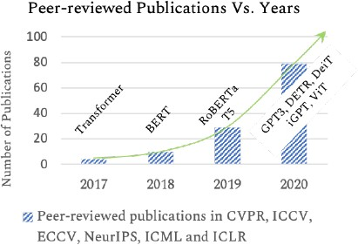
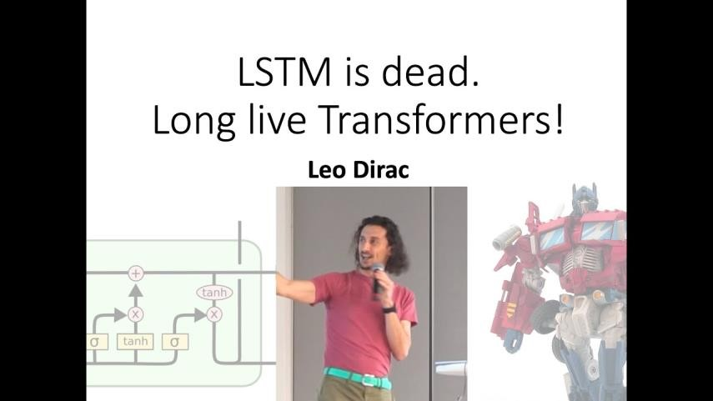
RNN은 오랜시간동안 NLP 분야에서 기본 모델로써 활용됨
Transformer의 등장 이후 Transformer 중심으로 연구 진행
https://arxiv.org/pdf/2101.01169.pdf https://www.youtube.com/watch?v=S27pHKBEp30
2

Slide 3
[과거] CNN에 self attention을 어떻게 적용할까?
Non-local neural networks (Wang et al., 2018)
Stand-alone self-attention in vision models (Ramachandran et al.,2019)
Axial-DeepLab (Wang et al., 2020)
…
• Vision Transformer (Dosovitskiy et al., 2020)
• Data efficient image Transformer (Touvron et al., 2020)
TransGAN (Jiang et al., 2021)
[최근]
Transformer 모델 자체를 이용해보자!
…
3

Slide 4
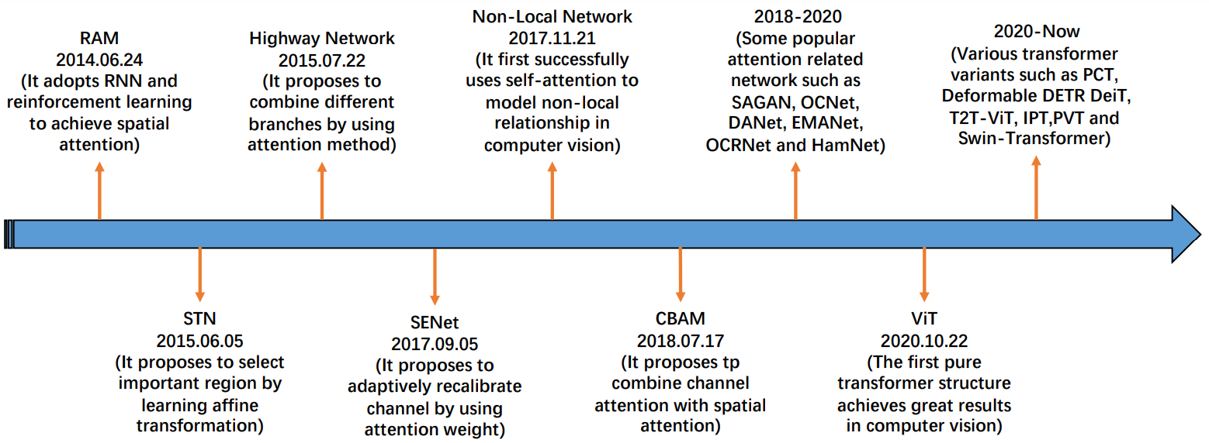
Transformer 모델 자체를 이용해보자!

Slide 5

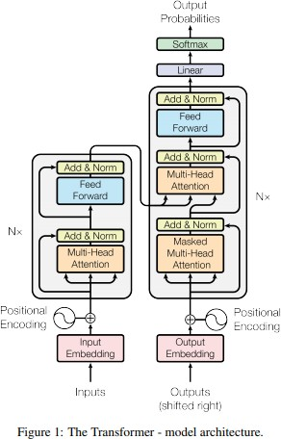
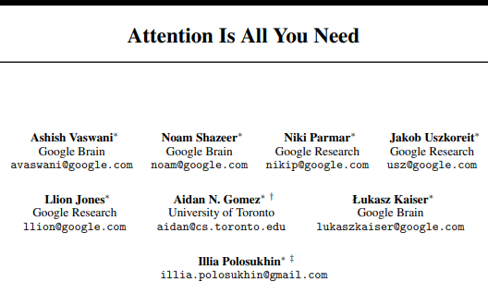
Transformer: Attention만을 활용해 모델 구축
Transformer의 핵심 아이디어 → Self Attention
디코더 블록
인코더 블록
K
V
Q
K
V
Q
K
V
Q
NIPS (2017)
인용횟수: 84,727 (2023.08.11.)
5

Slide 6

Seq2seq: 문장을 입력으로 받아 문장을 출력하는 모델 / 기계번역에 주로 사용
Context vector: Decoder에게 전달되는 입력 문장의 정보
Context vector의 크기가 제한적이기 때문에 입력 문장의 모든 정보를 전하기 어렵다
I am
Encoder Decoder
a
student
<eos>
h1
h2
h3
h1
h2
h3
h4
h5
Context Vector
나는
학생
이다
<sos>
I
am
a
student
6

Slide 7
Decoder가 특정 시점 단어를 출력할 때 encoder 정보 중 연관성이 있는 정보를 직접 선택
c1
I
am
a
student
<eos>
h1
h2
h3
s1
s2
s3
s4
s5
Context Vector
나는
학생
이다
<sos>
I
am
a
student
7

Slide 8
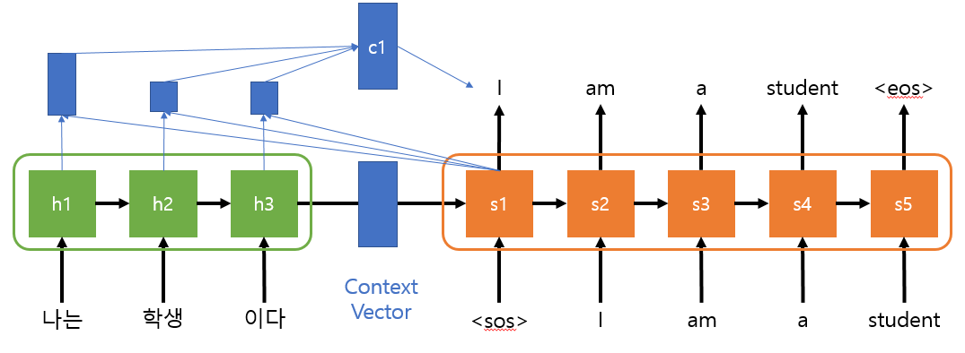
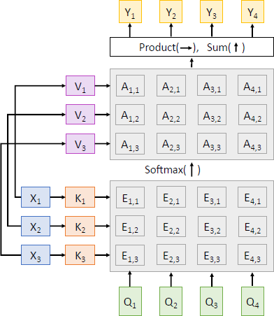
Decoder가 특정 시점 단어를 출력할 때 encoder 정보 중 연관성이 있는 정보를 직접 선택
Attention
Score
Context Vector
Query
Key
Value
Encoder
h1
𝑠𝑜𝑓𝑡𝑚𝑎𝑥(𝑠1 ∙ ℎ1) = 𝑎11
a11
h1
c1
s1
h2
𝑠𝑜𝑓𝑡𝑚𝑎𝑥(𝑠1 ∙ ℎ2) = 𝑎21
a21
h2
X
=
h3
𝑠𝑜𝑓𝑡𝑚𝑎𝑥(𝑠1 ∙ ℎ3) = 𝑎31
a31
h3
𝑐1 = 𝑎11ℎ1 + 𝑎21ℎ2 + 𝑎31ℎ3
Decoder
https://web.eecs.umich.edu/~justincj/slides/eecs498/498_FA2019_lecture13.pdf
8

Slide 9
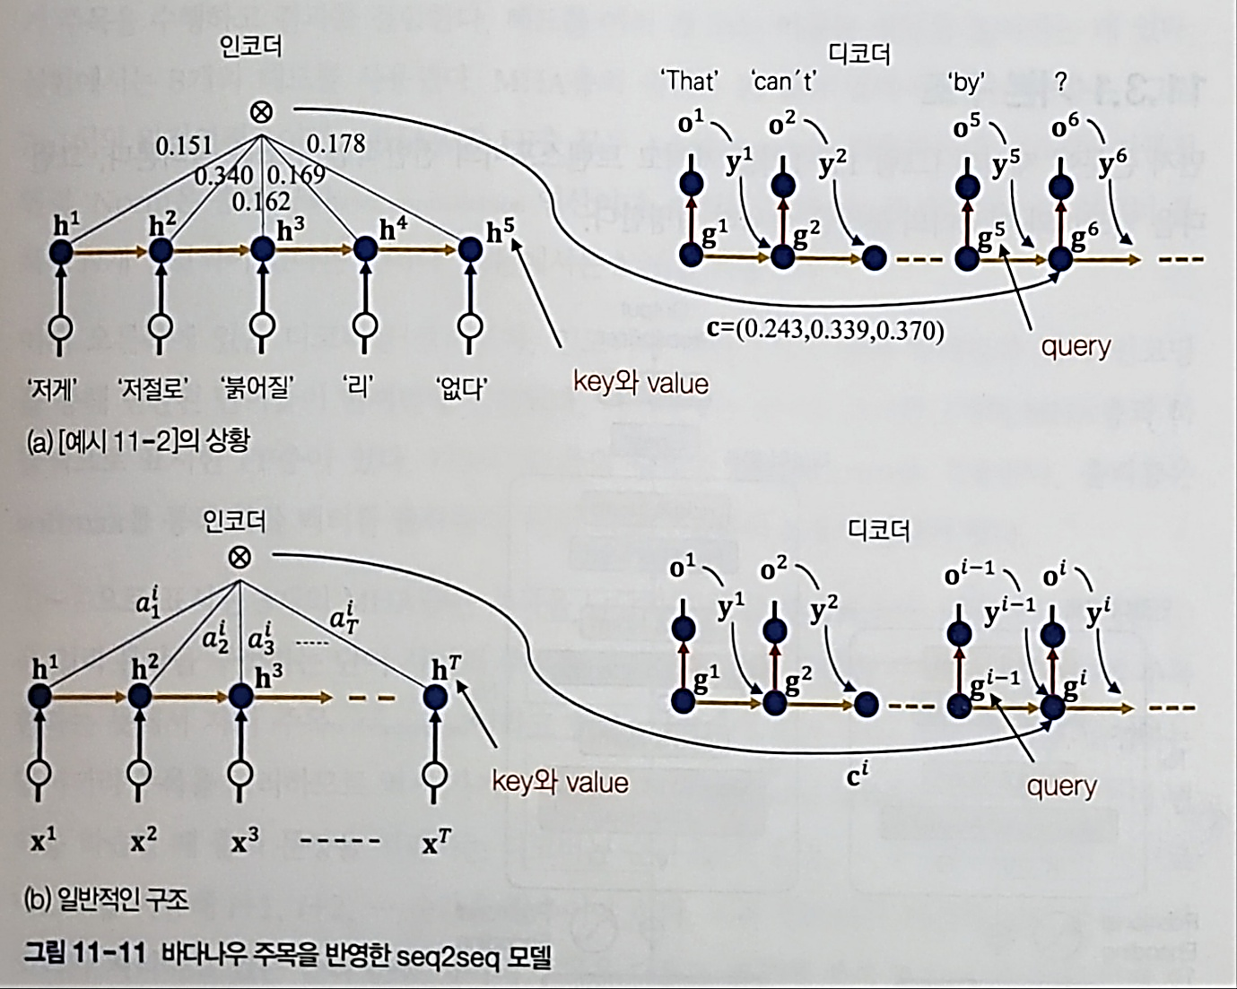
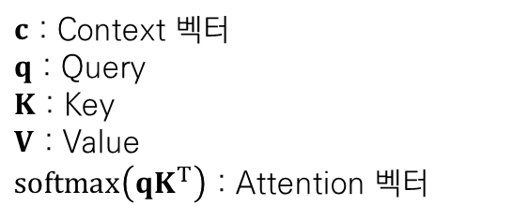
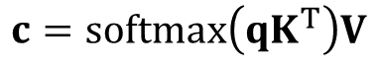
$$c=softmax\left(qK^{T}\right)V$$
$c$ : Context 벡터
$q$ : Query
$K$ : Key
$V$ : Value
$softmax\left(qK^{T}\right)$ : Attention 벡터
즉, query가 key와 유사한 정도를 측정하고,
유사도를 가중치로 사용해 value를 가중합 하는 방법!
9

Slide 10
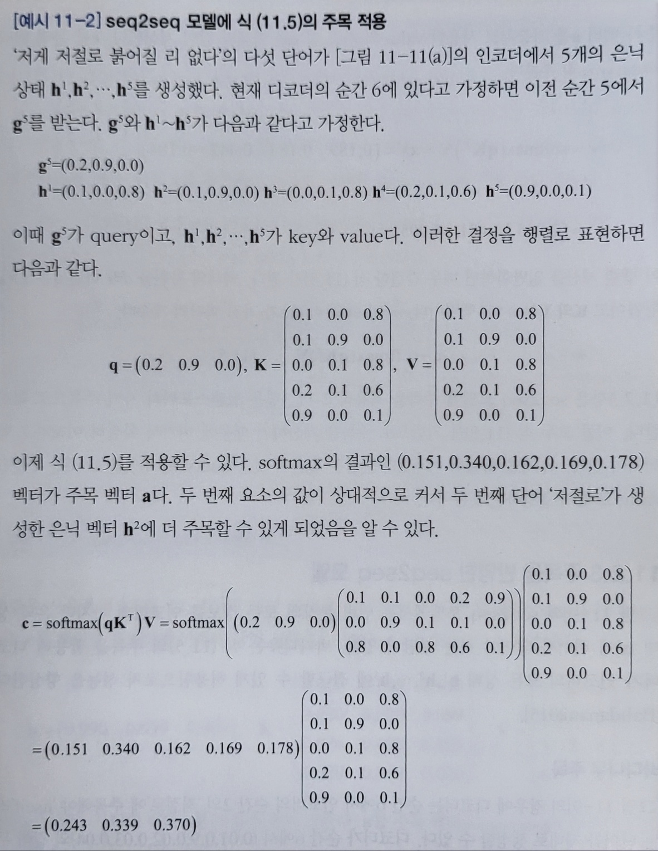
“저게 저절로 붉어질 리 없다.”

Slide 11
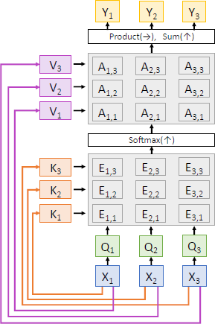
Attention : (Decoder → Query / Encoder → Key, Value) / encoder, decoder 사이의 상관관계를 바탕으로 특징 추출
Self-Attention : (입력 데이터 → Query, Key, Value) / 데이터 내의 상관관계를 바탕으로 특징 추출
Encoder
“저게 저절로 붉어질 리 없다.”
↓
“That can’t turn red by itself.”
“영희가 신호등을 보고 길을 건너는데,
그게 금방 노란색으로 변했다.”
Input Data
Decoder
https://web.eecs.umich.edu/~justincj/slides/eecs498/498_FA2019_lecture13.pdf

Slide 12

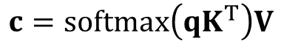
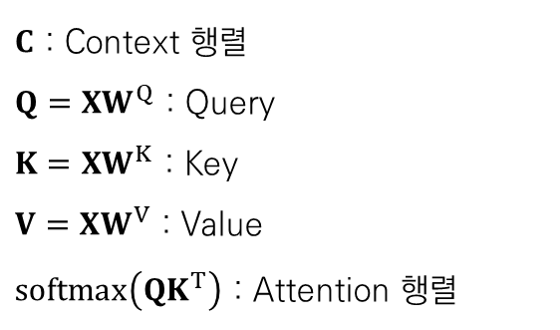
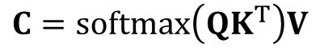
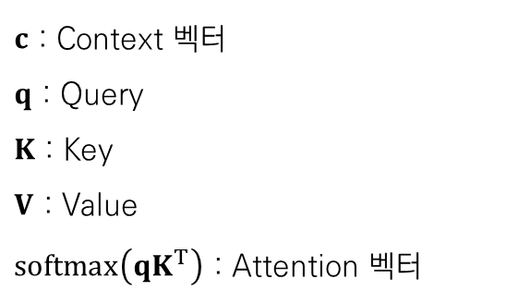
Attention
Self-Attention
(트랜스포머)
$$c=softmax\left(qK^{T}\right)V$$
$$C=softmax\left(QK^{T}\right)V$$
$c$ : Context 벡터
$q$ : Query
$K$ : Key
$V$ : Value
$softmax\left(qK^{T}\right)$ : Attention 벡터
$C$ : Context 행렬
$Q={XW}^{Q}$ : Query
$K=XW^{K}$ : Key
$V=XW^{V}$ : Value
$softmax\left(QK^{T}\right)$ : Attention 행렬
query (디코더)가 key (인코더)와 유사한 정도를 측정하고,
유사도를 가중치로 사용해 value (인코더)를 가중합 하는 방법!
즉, query ($X$)가 key ($X$)와 유사한 정도를 측정하고,
유사도를 가중치로 사용해 value ($X$)를 가중합 하는 방법!
12

Slide 13





CNN: 이미지 전체의 정보를 통합하기 위해서는 몇 개의 layer 통과
Transformer: 하나의 layer로 전체 이미지 정보 통합 가능
Value
1-d vector (25-d)
…
…
Query, Key
CNN
Transformer

Slide 14
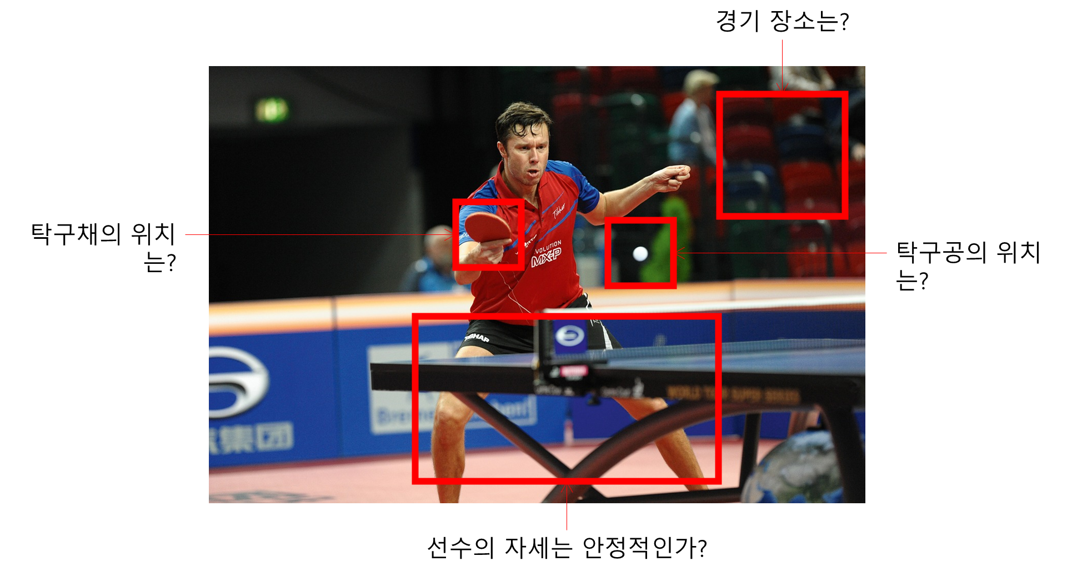

Slide 15
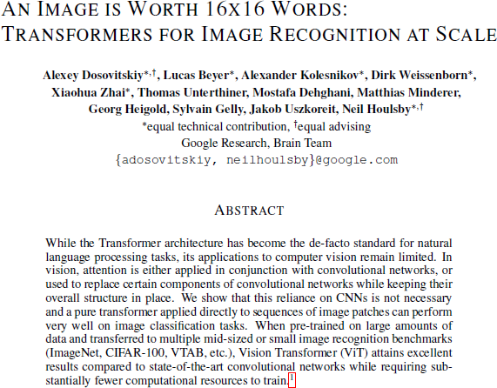
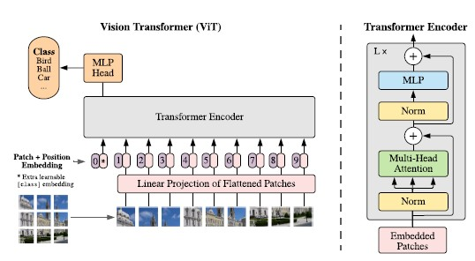
19,457회 인용 (23.08.11. 기준)
Transformer 구조를 활용해 image classification을 수행
CNN 기반 모델과 비슷한 성능

Slide 16
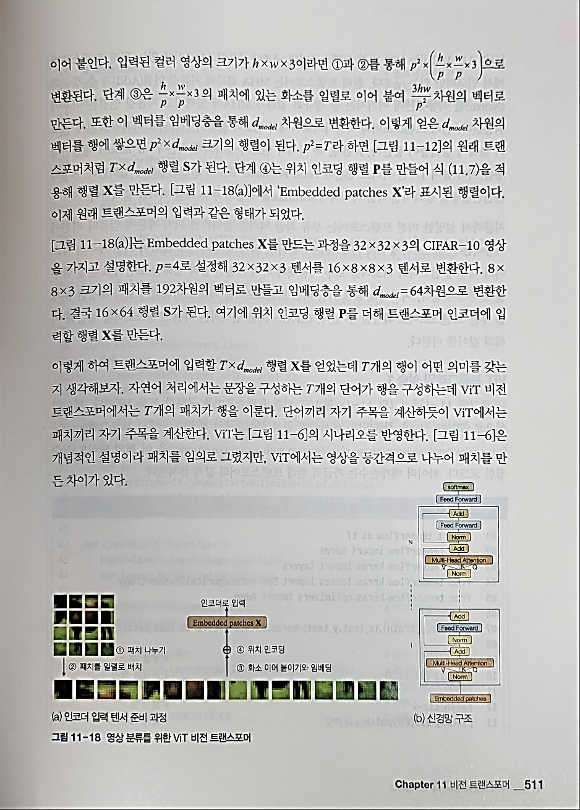

Slide 17
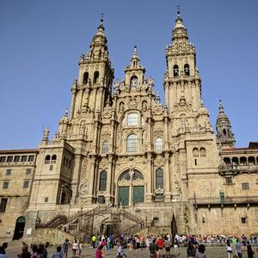









Input Image
…
Patch 1
embedding
Patch 2 embedding
Patch 9 embedding
D =768
48X48
…
Linear Projection
…
1 | 2 | 3
4 | 5 | 6
7 | 8 | 9
1-d vector
(patch 1)
1-d vector
(patch 2)
…
1-d vector (patch 9)
16X16X3=768
(16X16)*9
…
1
2
9

Slide 18
Position embedding: patch의 위치 정보 (학습을 통해 결정)
Patch embedding + Positional embedding = Transformer encoder 입력
^{𝑧}1,1
^{𝑧}1,9
768-d
…
+
+
Patch 1 Embedding
Patch 9 Embedding
Positional
Embedding 1
Positional
Embedding 9
768-d

Slide 19
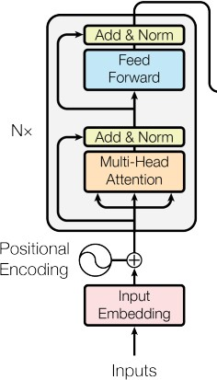
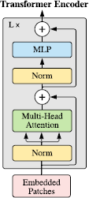
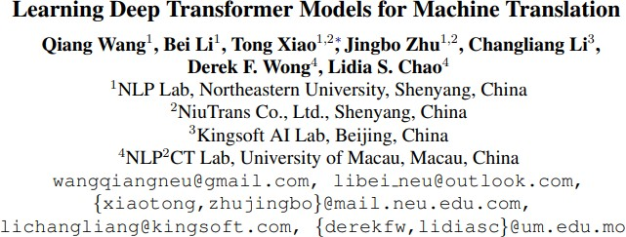
“Vanilla” Transformer encoder vs “ViT” Transformer encoder
Layer normalization의 위치가 Transformer 학습에 중요한 역할 (Wang et al., 2019)
ViT는 수정된 Transformer encoder 적용
“Vanilla” Transformer
“ViT” Transformer

Slide 20
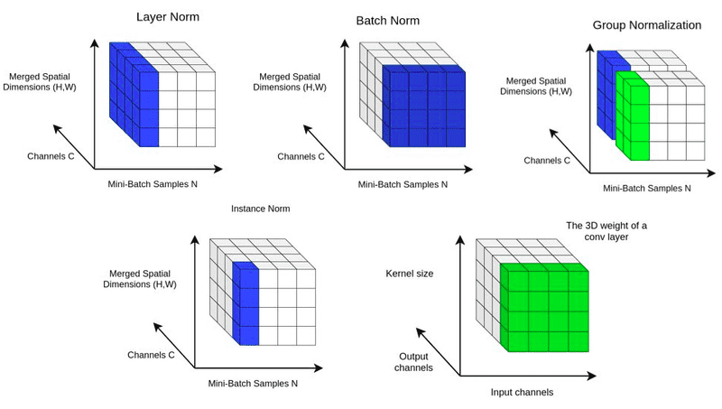
Multi-Head Self Attention
Transformer encoder: Layer normalization
Normalized 𝑧_{1,1}
…
…
Normalized 𝑧_{1,9}
768-d
^{𝑧}1,1
^{𝑧}1,9
768-d
Normalization
https://theaisummer.com/normalization/

Slide 21
Transformer encoder: Multi-head self-attention
Self-Attention 12번 수행
…
…
^{𝑧′}1,1
^{𝑧′}1,9
768-d
𝑧′¹ 1,𝟏 | 𝑧′^{𝟐} 1,𝟏 | … | _{𝑧′}𝟏𝟐 1,𝟏
𝑧′¹ 1,𝟗 | 𝑧′^{𝟐} 1,𝟗 | … | _{𝑧′}𝟏𝟐 1,𝟗
64*12=768-d
Multi-Head Self Attention
Add
…
…
Normalized 𝑧_{1,1}
Normalized 𝑧_{1,9}
^{𝑧}1,1
^{𝑧}1,9
768-d

Slide 22






Transformer encoder: MLP
…
^{𝑧}1,1
^{𝑧}1,9
…
768-d
MLP
…
3072-d
…
…
Add
…
768-d
Normalized 𝑧_{1,1}
Normalized 𝑧_{1,9}
^{𝑧′}1,1
^{𝑧′}1,9

Slide 23
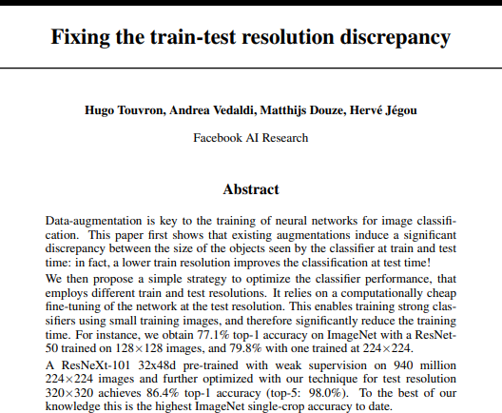
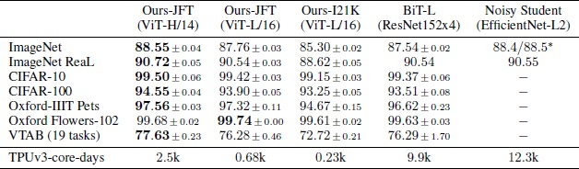
Transfer learning 성능 비교
Pre-training 이미지 resolution(224*224) → Fine-tuning 이미지 resolution(384*384) (Touvron et al., 2019)
Big Transfer보다 사용하는 자원↓/성능↑ → 효율적인 사전 학습 가능
Pre-training dataset (Pre-training model)
Fine-tuning dataset
※ TPUv3-core-days : 하루 기준 사용된 TPU core 개수

Slide 24
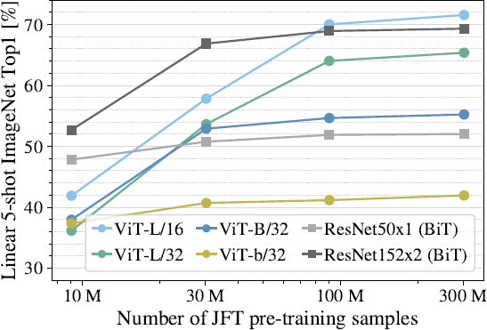
학습데이터가 충분하지 않을 경우 CNN 모델보다 성능 감소
CNN에 비해 inductive bias↓ / inductive bias까지 학습하기 위해 많은 양의 데이터 필요

